Slide 1
Cyber Security
2022/2/15
南京富士通南大軟件技術有限公司
IV事業部

Slide 2
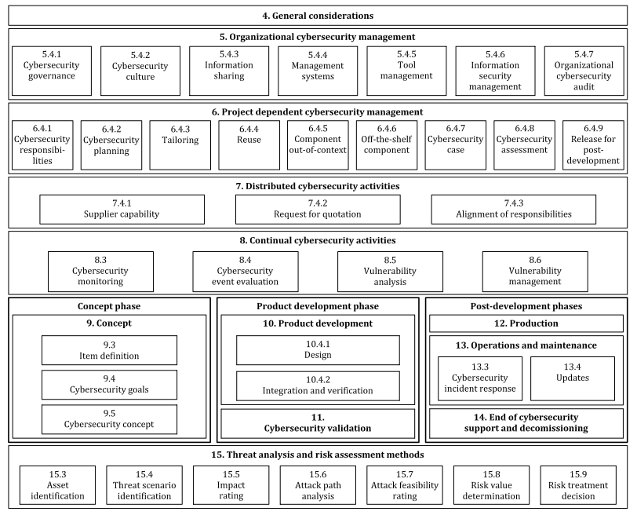
ISO/SAE 21434
目录
《Road vehicles — Cybersecurity engineering》正式版于2021年8月31日发布，SAE和ISO共同制定的一项针对道路车辆的网络安全标准，其目的是指导行业内相关组织：
定义网络安全方针和流程
管理网络安全风险
推动网络安全文化

Slide 3
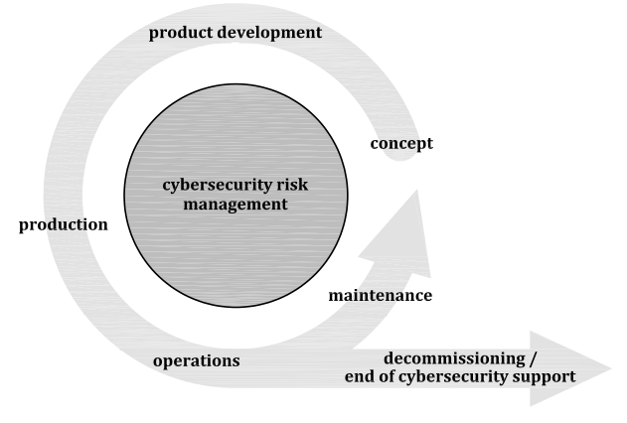
第4章 总则
研究对象和范围
相关项(item): 实现整车特定功能的相关电子器件和软件。
在21434标准中，网络安全工程的研究对象是item，并且只在item层面上描述网络安全工程的相关活动，不会规定分配到组件上的具体工程方案。网络安全工程的范围包括车辆的全生命周期，车辆的外部系统虽然标准也有涉及，但不是重点。
风险管理
风险管理是21434的核心概念，它是一项贯穿产品整个生命周期的持续性活动。
关注威胁分析和风险评估(第15章)，对于分布式开发需要明确客户和供应商的网络安全职责(第7章)
通过网络安全活动(第8章)处理安全风险

Slide 4
第5章 组织级网络安全管理
规定了公司/组织层面网络安全管理的战略要求，其中心思想是对车辆的全生命周期制定网络安全管理战略和措施，提出了7个全局层面的网络安全管理要求。
网络安全治理（cybersecurity governance）
[RQ-05-01]：组织必须定义一个网络安全方针。
方针包括 a)对道路车辆网络安全风险的确认；b)最高管理层对于网络安全风险管理的承诺。
[RQ-05-02]：组织应建立和维护组织层面的规则和流程以支持相关要求的实现和网络安全活动的执行。
流程必须覆盖项目的整个生命周期，包括网络安全风险管理、网络安全监控、事件响应等网络安全活动。
[RQ-05-03]：组织应对网络安全活动的职责进行分配和授权。
[RQ-05-04]：组织应提供解决网络安全问题所需的资源。
[RQ-05-05]：组织应识别与网络安全相关的专业领域，并建立和维护这些领域之间的沟通渠道。

Slide 5
第5章 组织级网络安全管理
网络安全文化（cybersecurity culture)
[RQ-05-06]：建立良好的网络安全文化。
比如保证网络安全有关的决定责任可追溯和流程可控等。
[RQ-05-07]：担当人员具有对应的能力和职责。
比如网络安全风险管理能力和网络安全领域知识等。
[RQ-05-08]：持续改进。
比如相关知识的持续学习等。
信息共享（Information Sharing)
[RQ-05-09]：组织规定哪些信息可以共享，哪些信息需要保密。
[RQ-05-10]：对于共享数据组织需要协调管理方式。

Slide 6
第5章 组织级网络安全管理
管理系统（Management System)
[RQ-05-11]：组织需要根据国际标准建立和维护质量管理体系。
[RQ-05-12]：维护产品所需的配置信息可复用。
[RQ-05-13]：建立生产过程中的网络安全管理系统。
工具管理（Tool Management)
[RQ-05-14]：对可能影响网络安全的物品和工具进行管理。
比如开发过程中的代码检查工具，生产过程中的软件刷写工具和运维阶段的再现诊 断工具等。
[RQ-05-15]：支持网络安全事件补救措施的相关环境可复用。
信息安全管理（Information security management)
[RQ-05-16]：相关的产品建议由一个信息安全管理系统来管理。

Slide 7
第5章 组织级网络安全管理
组织网络安全审计（Organizational cybersecurity audit）
[RQ-05-17]：判断组织过程是否符合21434标准的要求。
审计人可以来自组织内部或外部，但必须保证审计的独立性。
可以包含在质量体系的审计中。
可以分阶段进行。

Slide 8
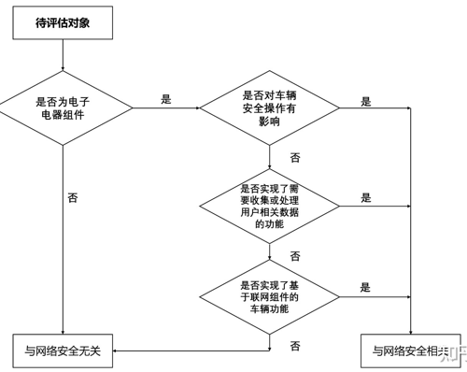
第6章 项目级网络安全管理
描述了针对项目网络安全活动的普适性管理原则，包括各项活动的职责分配，制定网络安全活动计划，裁剪原则，以及网络安全案例和网络安全评估、后开发阶段释放的要求。
网络安全职责（Cybersecurity Responsibilities)
根据第5章[RQ-05-03]的原则进行沟通和分配。
网络安全计划（Cybersecurity Plan)
识别网络安全开发范围：分析识别出整车中与
网络安全相关的组件，区分新开发组件和复用
组件，并分析判断是否需要对安全活动进行裁剪。
制定网络安全计划：确定项目中需实施的网络安全
活动以及各个活动的负责人、所需资源等，应包含在项目计划中，与开发计划相匹配。
实施证据的管理：相关的工作产品持续维护和更新，并进行配置管理和文档管理，直 到后开发释放。

Slide 9
第6章 项目级网络安全管理
裁剪（Tailoring)
裁剪前必须进行充分的分析和评审，并提供相应的证据，以证明裁剪后仍然可以充分 实现21434中要求网络安全的目标。
复用（Reuse)：即使复用的组件已按照网络安全的要求开发，但是由于复用时组件的 变更，运行环境等变更，仍然需要实施相应的网络安全活动。
独立的组件（Component out of context)：供应商开发的通用组件或产品，并非基于特 定的项目。
现成组件(Off-the-shelf Component):不修改其设计和实现情况下集成到系统中的组 件，如第三方的软件，开源软件库等。
网络安全案例（Cybersecurity case)
网络安全评估的对象，是产品完整的网络开发证据。

Slide 10
第6章 项目级网络安全管理
网络安全评估（Cybersecurity Assessment)
根据21434法规评估对象的网络安全实施情况，结果包括接受、待条件接受和拒绝。 带条件接受通常会在评估结果中提出整改要求，并会在项目各个阶段对整改项的完 成情况进行监控。
后开发的释放（Release for Post-Development)
就是开发完成，进入生产阶段。
必须有：
网络安全案例
网络安全评估报告
生产阶段的网络安全要求
必须保证：
网络安全案例提供的证据是令人信服的
网络安全案例通过了网络安全评估
生产阶段的网络安全要求被接受

Slide 11
第7章 分布式网络安全活动
供应商能力评估（Supplier capability)
目的在于考察供应商在开发、生产阶段执行相关网络安全活动的能力，供应商可提供 以下证据以证明其网络安全能力：
1.以往项目中网络安全开发，治理，质量管理和信息安全方面的最佳实践的证据
2.证明具备可进行持续的网络安全活动和网络安全事件响应的能力
3.对过往网络安全评估报告的总结
报价（Request for quotation)
该阶段客户需明确提出网络安全相关的需求，包括：
1.相关的网络安全技术需求
2.明确要求供应商按照本文档进行产品的开发（体系要求）
3.要求供应商履行接口协议中约定的职责
网络安全职责界定
完成报价阶段后，客户和供应商通过签署《网络安全接口协议》确定双方的职责。

Slide 12
第8章 持续的网络安全活动
网络安全监控（Cybersecurity Monitoring)
持续地收集网络安全信息（如最新的漏洞，安全事件，攻击技术等），并使用定义的规 则对收集的信息进行筛选，获取有价值的信息。
监控信息可来源于组织内部或外部。
外部来源：网络安全研究人员、商业/非商业来源、供应链、客户、政府。
内部来源：网络安全声明，网络安全规范，过往的漏洞分析，威胁场景，现场获取的信 息（如漏洞扫描报告，维修信息，客户使用信息等）。
监控过程中需要定义触发器，然后触发器筛选出有价值的网络安全信息，构成一个 或多个网络安全事件。
网络安全事件评估（Cybersecurity Event Assessment)
对网络安全事件进行评估，识别出相关的组件及其脆弱点。可以和安全监控合并，通 过触发器直接将安全事件关联到受影响的组件。
漏洞分析（Vulnerability Analysis)
漏洞管理（Vulnerability Management）

Slide 13
第8章 持续的网络安全活动
漏洞分析（Vulnerability Analysis)
根据网络安全事件评估得到的脆弱点进行分析，识别可能存在的攻击路径和攻击可 行性，判断其是否构成漏洞。如果不存在相应的攻击路径，或者攻击可行性非常低， 则该脆弱点不构成一个漏洞。否则，该脆弱点将被视为一个漏洞，需要对其进行处置。 对于不构成漏洞的脆弱点，应提供合理的理由。
漏洞管理（Vulnerability Management）
针对漏洞分析判断的漏洞进行管理：
1.应采用TARA中的方法对漏洞进行风险评估和处置，确保所有不可接受的风险都被 良好地处置。
2. 也可以通过TARA之外的方法对漏洞进行处置。（例如某第三方软件的漏洞可通过 补丁修复)。
3. 部分漏洞如果需要通过应急响应进行处置，则应遵循网络安全事件应急响应流程。

Slide 14
第9-11章 安全确认
网络安全事件
序号 | 时间 | 事件描述
1 | 2013 年 | Charlie Miller & Chris Valasek 通过 OBD 接口破解了丰田普锐斯
2 | 2014 年 | 360 公司破解了 Tesla 汽车远程控制功能；
3 | 2015 年 | 宝马汽车 ConnectedDrive 功能存在漏洞，需要进行大规模的远程 修复；
4 | 2015 年 | Samy Kamkar 破解了通用安吉星 OnStar 系统；
5 | 2015 年 | 360 公司破解了比亚迪汽车云服务、遥控驾驶功能；
6 | 2015 年 | 360 公司破解了 Tesla 汽车毫米波雷达系统；
7 | 2015 年 | Charlie Miller & Chris Valasek 远程破解了 JEEP 汽车，导致其召回 140 万辆汽车；
8 | 2016 年 | 日产 LEAF 汽车 API 遭泄露，黑客可远程控制；
9 | 2016 年 | Troy Hunt 发现了日产聆风手机 App 存在漏洞，全球停止 NissanConnect 服务；
10 | 2016 年 | 腾讯科恩实验室实现了远程无接触式破解 Tesla ，可以在驻车状 态和行驶状态下远程控制；
11 | 2017 年 | 腾讯科恩实验室再次实现了远程无接触式破解 Tesla 。

Slide 15
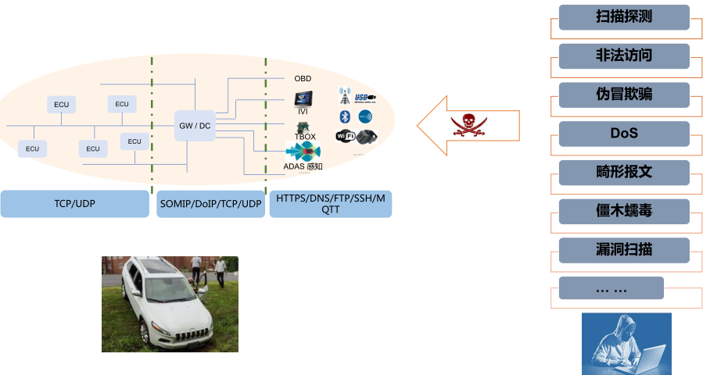
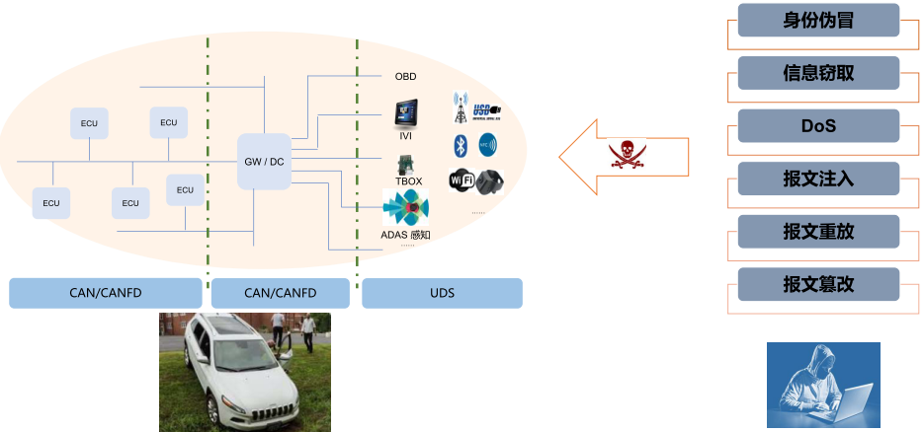
第9-11章 安全确认
攻击类型
车外网通信攻击：通过车内开放式的网络连接端口进入车载服务电子系统，进而采用传统分析方法找出应用服务中的安全漏洞，获取车载系统权限
车载总线攻击：绕过部分 ECU 的固件完整性检测机制，刷新相应固件来获得向 CAN 总线读写数据的能力，最终通过将伪造的数据包注入到 CAN 总线

Slide 16
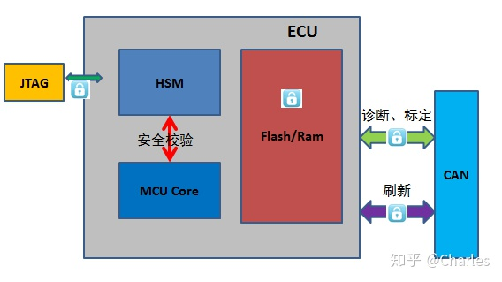
第9-11章 安全确认
信息安全
ECU不可被恶意刷写；
ECU不可被外界通过诊断或标定接口恶意更改策略；
ECU的内存不可被外界访问，需要保护起来；
ECU不可被外界通过调试接口访问或恶意更改；

Slide 17
第9-11章 安全确认
信息安全
刷新的安全性
目前汽车的刷新协议是基于UDS实现的，所以保证刷新的安全性需要注意两点：
禁止未经授权的刷新：可以使用SID27服务，通过Seedkey的校验方式进行保证。
刷新数据来源的可靠性：可以通过数字签名的方式进行保证。将我们要刷新的数据进行签 名，将签名的结果和要刷入的数据一起传到ECU中，ECU只有完成了签名认证，才会完成数 据的刷写，否则拒绝刷写。

Slide 18
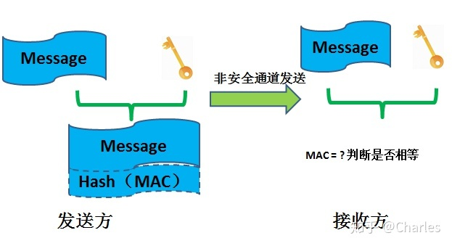
第9-11章 安全确认
信息安全
标定/诊断功能
标定、诊断功能是通过UDS通信协议实现的，也可通过安全访问进行限制，原理与刷新的 安全校验原理类似。
通信功能
由于汽车总线上CAN通信报文非常多，不可能对每帧进行加密，然后传输，再解密，所以可 以在CAN报文的基础上加一段密文MAC(基于要发送的报文，经过Hash运算得到的密文)， 接收方收到报文时使用密钥验证，如果Hash值和MAC一致则认为该帧报文传输正确。
加入MAC之后，普通CAN每帧的内容就变少了，影响传输效率，所以有了CANFD。

Slide 19
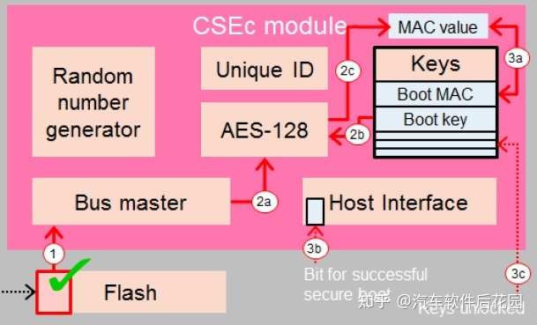
第9-11章 安全确认
安全启动
MCU上电之后，CSE模块(加密服务引擎)会从Code Flash读取bootloader。
CSE模块使用boot key通过AES-128加密算法为bootloader计算出一个MAC值(Message Authentication Code)。
CSE模块比较第2步计算出来的MAC与存储在CSE寄存器中的MAC(该MAC值是刷写bootloader时写入的)是否相同。如果相同，则安全启动认证成功 -> 表示安全启动成功的数据位会被置位并解锁。

Slide 20
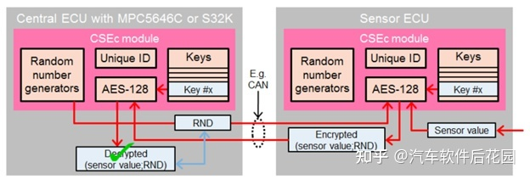
第9-11章 安全确认
安全通信
主ECU的CSE模块会生成一个随机数并把它发送给传感器ECU。
传感器ECU读取传感器的值，把传感器的值、从主ECU收到的随机数和key #x输入给AES-128加密算法进行加密。
传感器ECU发送加密后的消息给主ECU。
主ECU的CSE模块使用key #x对收到的消息进行解密。
主ECU把解密出来的随机数和自己发送给传感器ECU的随机数进行对比，如果一致则认为该消息是合法的，否则丢弃该消息。

Slide 21
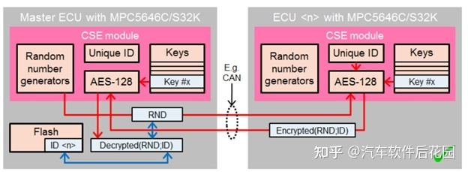
第9-11章 安全确认
部件保护
主ECU生成一个随机数并把它发送给ECU<n>。
ECU<n>把它自己特有的ID和收到的随机数进行加密(使用key #x)，并把加密后的消息发送给主ECU。
主ECU使用key #x对收到的消息进行解密。
主ECU检查解密出来的随机数是否和自己发出去的相一致，解密出来的ID是否和本地存储的ECU<n>的ID相一致。如果二者都一致，则认为ECU<n> 正常，否则认为ECU<n>被非法替换或者篡改了。

Slide 22
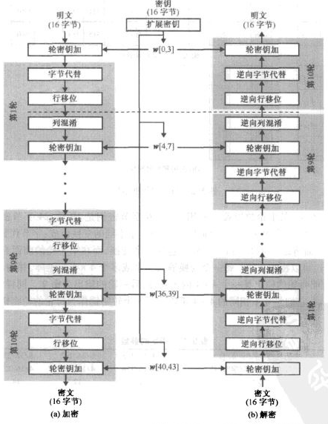
第9-11章 安全确认
加密算法
AES128
每次加密16Byte的数据，不足16Byte进行补位，超过16就拆分成多个16Byte数据。

Slide 23
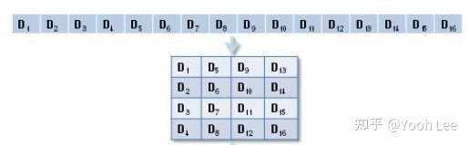
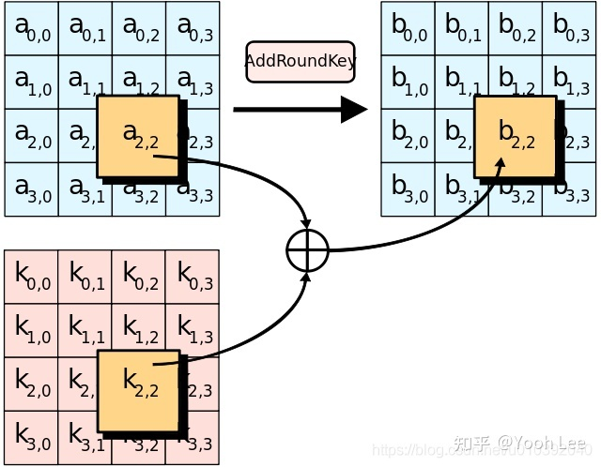
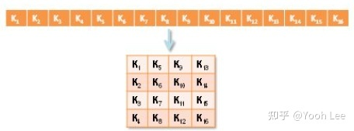
第9-11章 安全确认
加密算法
AES128
AES加密第一步：轮密钥加
加密的明文16字节数据排列成4x4矩阵
16字节密钥也排列成4x4矩阵
两个4x4矩阵相加（每个字节相异或）

Slide 24
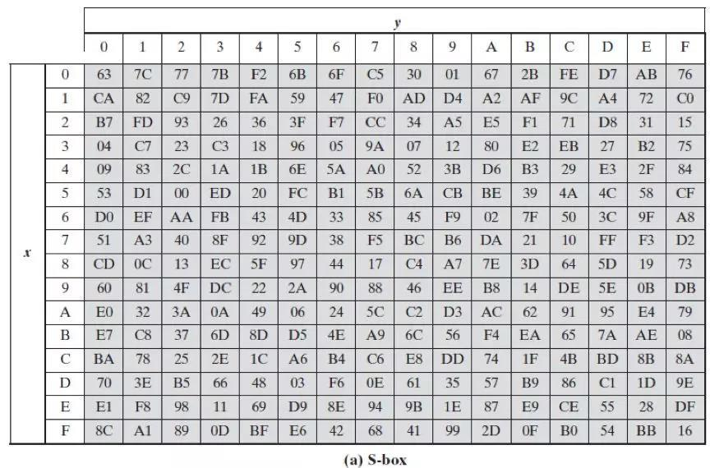
第9-11章 安全确认
加密算法
AES128
AES加密第二步：字节代替

Slide 25
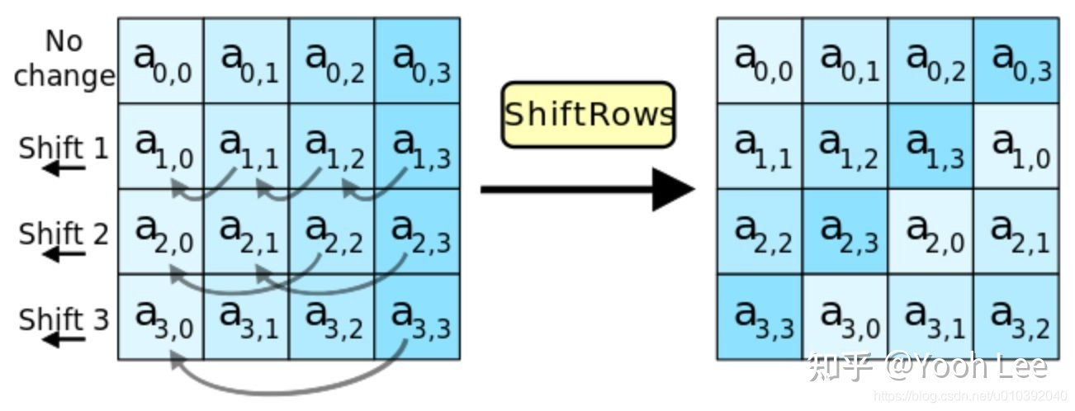
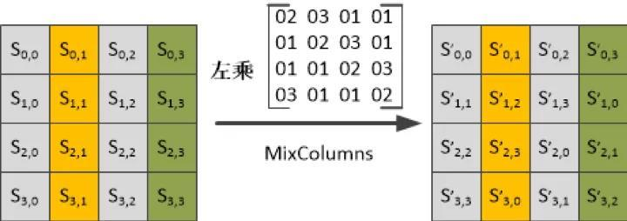
第9-11章 安全确认
加密算法
AES128
AES加密第三步：行移位
AES加密第四步：列混淆
第一行不变，第二行环移1位，第三行环移2位，第三行环移3位。
1 * y = y
2 * y 时,如果 y 的首位为0，则 2 * y = y << 2 ， 如果 y 的首位为1，则 2 * y = ( (y<<1) & ( (1<<8) - 1) ) ^ (0x1b)
3 * y = (2 * y) ^ y

Slide 26
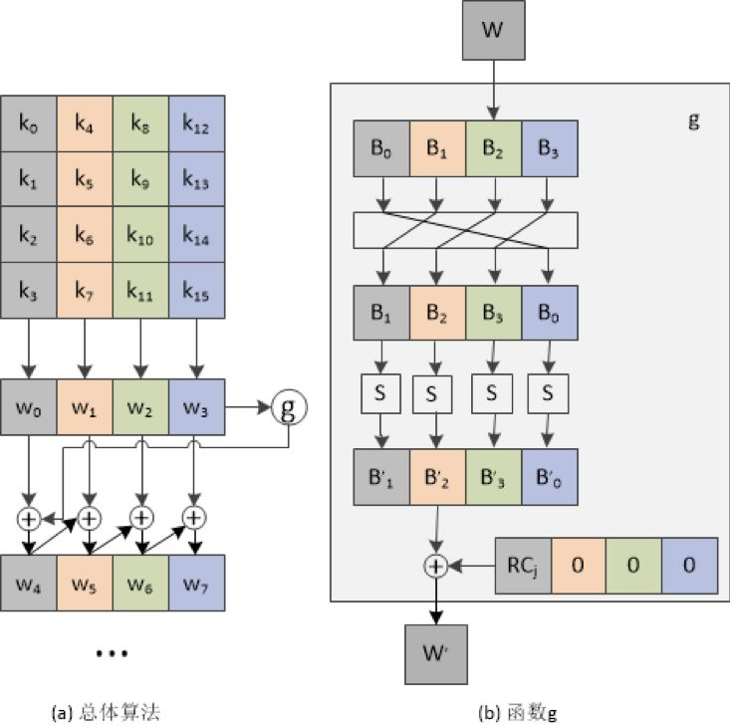

第9-11章 安全确认
加密算法
AES128
AES加密第五步：轮密钥加
原理同第一步，但是密钥是原始密钥生成扩展而来。
密钥扩展过程说明：
1) 将原始密钥按图(a)的格式排列，其中k0、k1、……、k15依次表示原始密钥的一个字节；排列后用4个32比特的字表示，分别记为w[0]、w[1]、w[2]、w[3]；
2) 按照如下方式，依次求解w[j]，其中j是整数并且属于[4,43]；
3) 若j%4=0,则w[j]=w[j-4]⊕g(w[j-1]),否则w[j]=w[j-4]⊕w[j-1]；
函数g的流程说明：
1)将w循环左移8比特；
2)每个字节做字节替换；
3)与32比特的常量（RC[j/4],0,0,0）进行异或

Slide 27
第15章 风险分析
TARA
风险分析通常又被称为TARA（Threat Analysis and Risk Assessment)，目的是在车辆产品开发早期识别潜在的威胁和安全漏洞，再综合考虑攻击可行性、影响等级等因素，确定系统可能存在的风险及其风险等级，从而得出相应的网络安全目标，为后续形成网络安全需求，输入给设计开发提供基础。风险评估是以往软件开发流程中所没有的一项活动，因此在对项目实施网络安全时，风险评估是一个明确的工作增量。
在21434中，TARA分析的7个必要的步骤：
资产定义
威胁场景分析
影响等级
攻击路径分析
攻击可行性等级
风险确定
风险处置决策

Slide 28
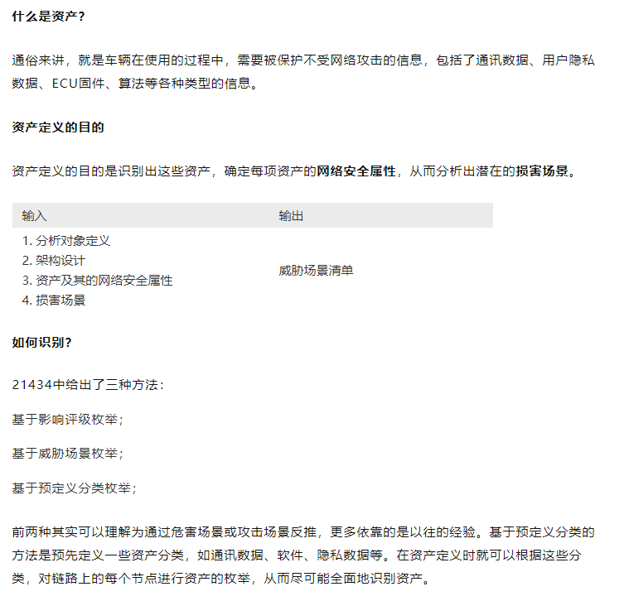
第15章 风险分析
资产定义

Slide 29
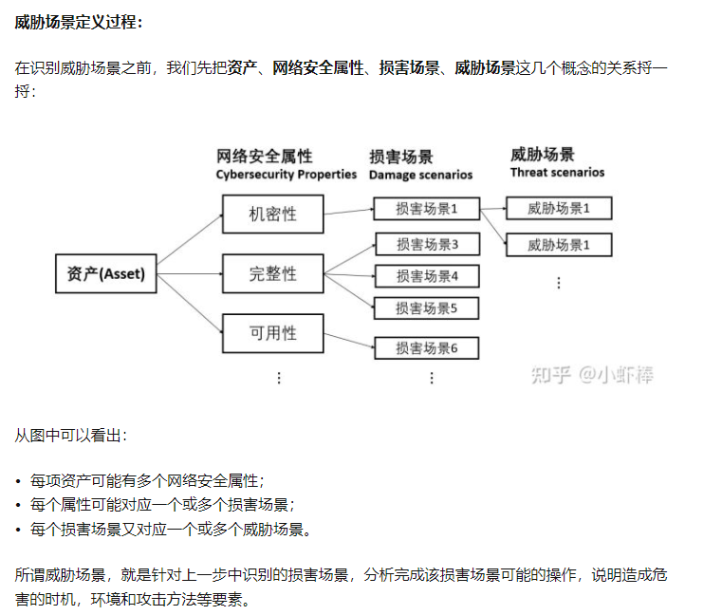
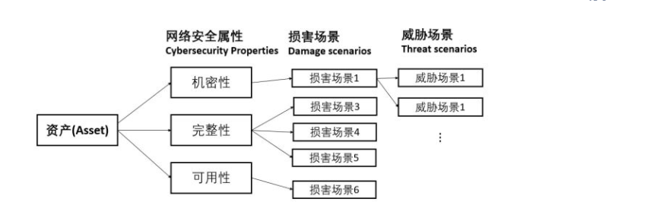
第15章 风险分析
威胁场景分析

Slide 30
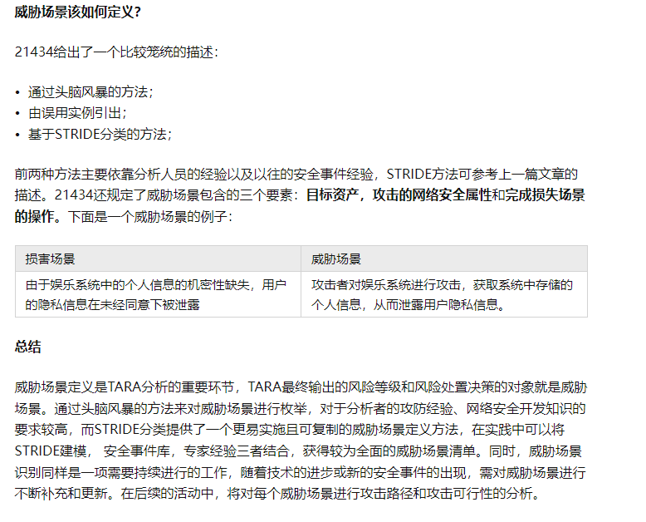
第15章 风险分析
威胁场景分析

Slide 31
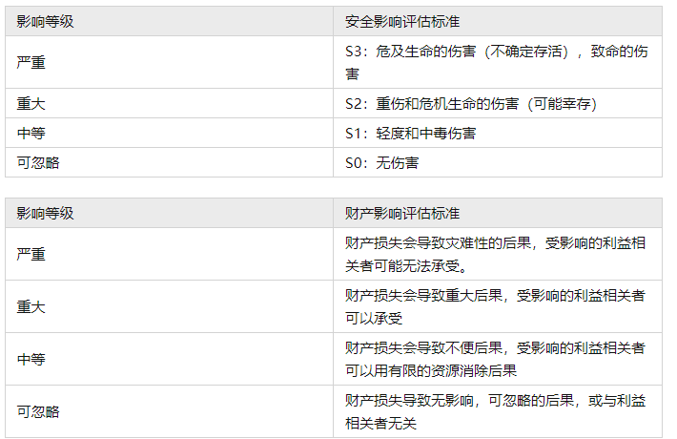
第15章 风险分析
影响等级
21434中规定，应从安全，财产，操作和隐私（S,F,O,P)四个方面重点评估损失场景对利益相关者的不利影响。如果有这四类以外的影响，需记录在文档中。在附录H中给出了四种类型影响等级的评级标准，其中安全影响的评估标准参考了ISO 26262中严重度评估的标准

Slide 32
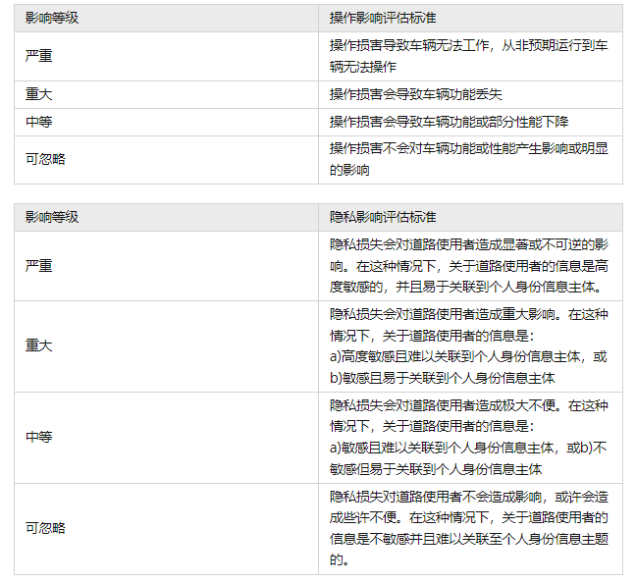
第15章 风险分析
影响等级
TARA分析的思路与功能安全中的HARA分析可谓一脉相承，都是从风险发生的可能性和危害的严重程度两个维度评估系统的风险。TARA中在安全层面的影响评估方法更是直接引用了ISO 26262中严重度评估的标准。
评估的结果可以是损害场景在S,F,O,P四个类别上的影响等级，也可以是一个总体的影响等级，目的都是识别出系统中造成严重损害的场景。

Slide 33
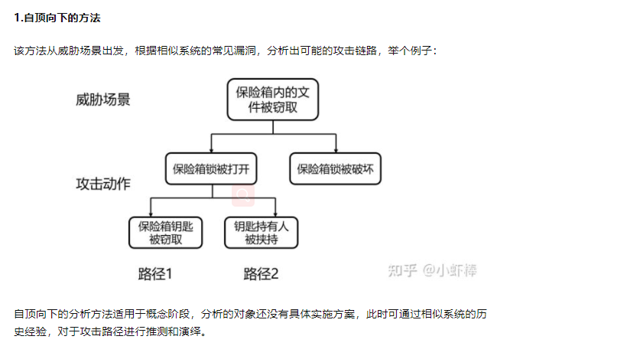
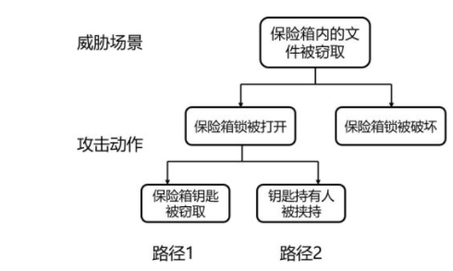
第15章 风险分析
攻击路径分析
21434中给出三类方法：
自顶向下的方法，如攻击树、攻击图、基于STRIDE的方法等
自底向上的方法，如基于脆弱性分析结果的方法。
以上两种方法的结合

Slide 34
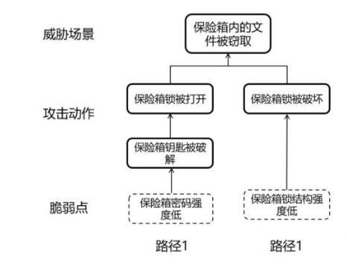
第15章 风险分析
攻击路径分析
2.自底向上的方法
自底相上的方法从漏洞/脆弱点出发，从“可利用的脆弱点”出发，分析可能的实现该威胁场景的路径，该方法更加适用于已经有具体实现方案的分析对象，以该对象脆弱性分析的结果作为分析的输入。

Slide 35
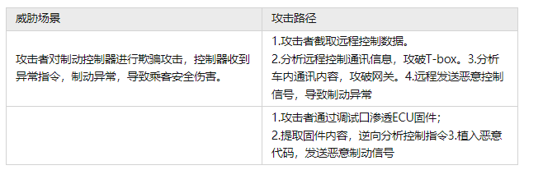
第15章 风险分析
攻击路径分析
攻击路径如何描述？
在分析结论中，必须描述通过该攻击路径如何实现对应的威胁场景。如果采用自底向上的分析方法，需描述可能被里用的漏洞/脆弱点，以及如何利用脆弱点实现攻击的，以下是个例子：

Slide 36
第15章 风险分析
攻击可行性等级
攻击可行性等级分析的对象是上一节中识别的攻击路径，攻击可行性评级结果有以下4级：
高
中
低
很低
评级必须采用21434中给出的三种方法中的一种：
基于攻击潜力的方法
基于CVSS的方法
基于攻击向量的方法

Slide 37
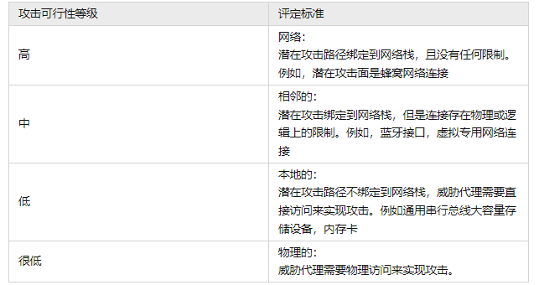
第15章 风险分析
攻击可行性等级
基于攻击潜力的方法
该方法是三个评级准则中最简单的一个，需要的输入信息最少，适用于项目开发早期缺乏足够详细的信息时，对攻击可行性进行比较粗略的评估。该方法主要以攻击距离的远近来评定攻击的难易程度。例如，利用互联网就可以完成的攻击可行性远大于需要物理访问才能实现的攻击。下表是具体的评级准则

Slide 38
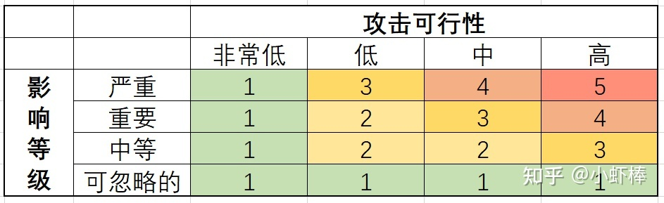
第15章 风险分析
攻击可行性等级
威胁场景的风险值分1~5级，1级代表最低风险，5级代表最高风险。风险值通过风险矩阵来确定，组织可以根据项目的具体情况定义适当的风险矩阵，以下是一个风险矩阵的示例：
确定风险值有以下几个目的：
作为准则支持风险处置决策
确定风险处置的优先级
向利益相关者报告
监控风险

Slide 39
第15章 风险分析
风险处置决策
在该环节中需要综合考虑影响等级，攻击路径和风险值，确定每个威胁场景的风险处置决策，这里确定的决策并非具体的技术方案，而是一个粗颗粒度的风险处置方法，包括：
消除风险，通过消除风险源来避免风险，或者决定不开始或继续进行引起风险的活动。例如取消存在风险的功能，取消硬件上的调试口等。
缓解风险，例如，通过加密，认证等手段加强防安全护以降低风险。
转移风险，例如，购买保险或者与供应商签订风险转移合同。
接受或保留风险。
处置决策如何确定？
在21434中只给出了一个明确的建议，即风险值为1的威胁场景可以忽略。对于其它风险值的威胁场景，需综合考虑技术、成本等具体的情况确定风险处置决策。例如，对于影响严重且攻击可行性高的风险，必须消除，而对于影响严重但攻击可行性很低的风险，可以考虑保留或将风险转移。
在实际的操作中，组织可以考虑建立一个处置决策与风险值的映射表，将处置决策映射到风险矩阵的不同区域中，作为一个通用的参考标准。无论风险处置的决策如何，都需要记录相应的理由，尤其是对于接受和转移的风险。这是21434在风险分析这一章中核心的思路，即整个分析和决策过程的逻辑性。

